Slide 4
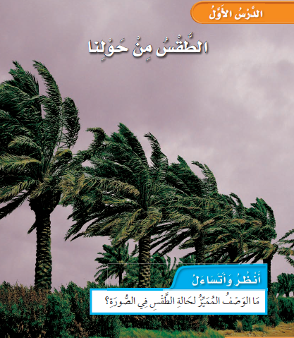

Slide 6
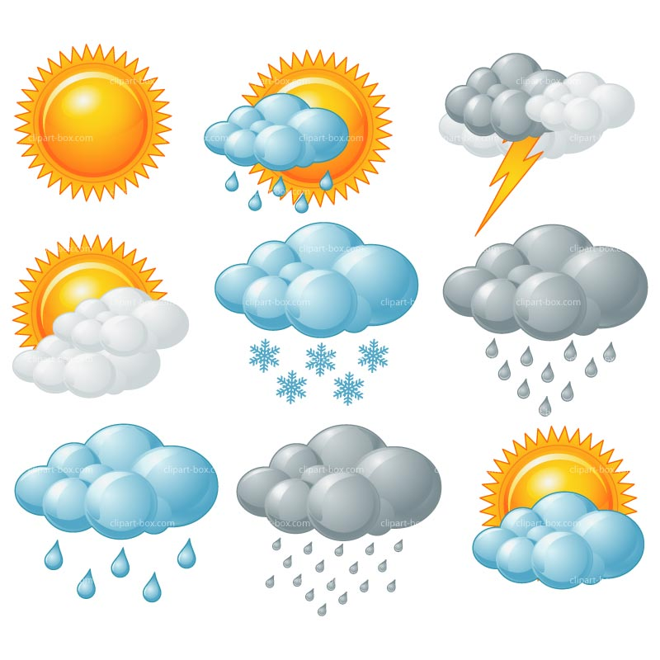
الطقس من حولنا

Slide 7
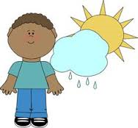
الأهداف:
يتعرف أحوالا مختلفة للطقس.
يستقصي طرائق لقياس أحوال الطقس المختلفة.

Slide 8
التهيئة:
ماذا أعرف؟ | ماذا أريد أن أعرف؟ | ماذا تعلمت؟

Slide 9
تقويم المعرفة السابقة:
ما الطقس الذي تفضله؟لماذا؟
كيف يمكن أن يتغير الهواء في الخارج؟
ما الأدوات التي تساعدك على تعرف الطقس؟

Slide 10
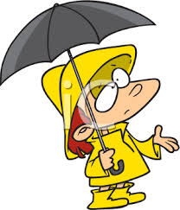
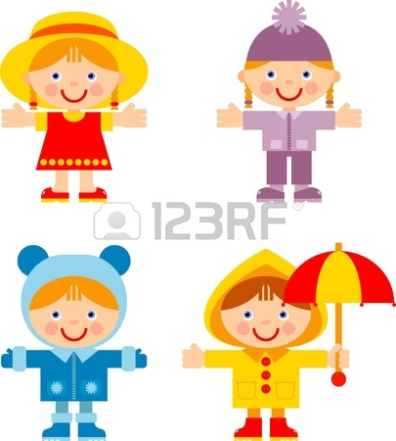
ما الطقس؟
حالة الجو تؤثر في اختيار الملابس التي نرتديها.
كيف تتغير السماء؟
السماء قد تكون مشمسة أو غائمة.
كيف يتغير الهواء
الهواء قد يكون جافا أو ممطرا أو مثلجا.
ما الطقس؟
هو حالة السماء و الهواء خلال اليوم.

Slide 11
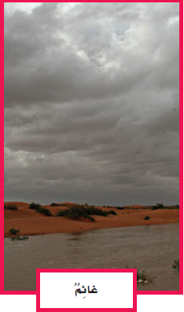
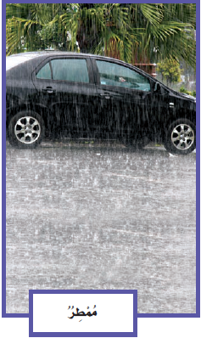
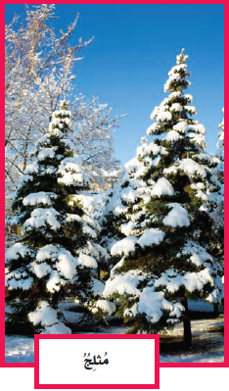

Slide 12
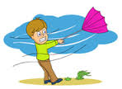
عندما تسخن الشمس الهواء فإنها تغير درجة الحرارة.
ما درجة الحرارة؟
مقدار سخونة الشئ أو برودته.
ماهي الرياح؟
هي الهواء المتحرك.تتحرك الرياح ببطء أو بسرعة كبيرة.

Slide 13
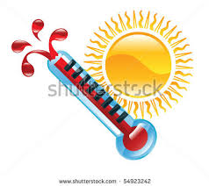
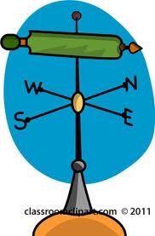
كيف أقيس الطقس؟
أستخدم ادوات مختلفة لقياس الطقس.
بعض الأدوات يقيس درجة الحرارة.وبعضها يقيس اتجاه الرياح وبعضها يقيس كمية المطر.

Slide 15
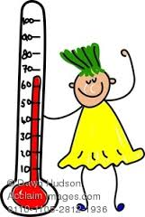

Slide 16
